Slide 1
美崙國中110-2性平教育宣導
美崙國中性別平等教育委員會111年2月8日

Slide 2
校園性侵害、性騷擾或性霸凌事件定義
（一）當事人一方為學生，他方為校長、教師、職員、工友或學生。
(家庭內發生之案件、校外或社會人士均請釐清當事人是否具有前述之身分)
（二）雙方當事人不以同一學校為限。
（三）教師包含專兼任教師、代理或代課教師、 教官、護理教師、
體育教練、社團指導老師及其他執行教學、研究或教育實
習之人員等。
（四）職員、工友係指教師以外，固定或定期執行學校事務之人員。
（五）學生係指具有學籍、接受進修推廣教育者或交換學生。

Slide 3
※性別平等教育法 第 2 條
三、性侵害：指性侵害犯罪防治法所稱性侵害犯罪之行為。
四、性騷擾：指符合下列情形之一，且未達性侵害之程度者：
（一）以明示或暗示之方式，從事不受歡迎且具有性意味或性別歧視之言詞或行為，致影響他人之人格尊嚴、學習、或工作之機會或表現者。
（二）以性或性別有關之行為，作為自己或他人獲得、喪失或減損其學習或工作有關權益之條件。
五、性霸凌：指透過語言、肢體或其他暴力，對於他人之性別特徵、性別特質、性傾向或性別認同進行貶抑、攻擊或威脅之行為且非屬性騷擾者。

Slide 4
壹、通報─
(一)法定通報：
※依據【兒童及少年福利與權益保障法】第53條
知悉發生疑似性侵害或未滿18歲者性騷擾或
性霸凌案件，應向各縣市政府社會局/處或家
暴及性侵害防治中心進行法定通報（傳真或上
關懷e起來網站通報
https://ecare.mohw.gov.tw/）

Slide 5
壹、通報─
(二)校安通報：
※【性別平等教育法】第 21 條
學校校長、教師、職員或工友知悉服務學校發生疑似校園性侵害、性騷擾或性霸凌事件者，除應立即依學校防治規定所定權責，依性侵害犯罪防治法、兒童及少年福利法、身心障礙者權益保障法及其他相關法律規定通報外，並應向學校及當地直轄市、縣(市)主管機關通報，至遲不得超過24小時。

Slide 6
24小時通報
24小時的計算是從
誰知悉開始計算起呢？

Slide 7
24小時通報
責任通報--
教育人員在執行職務，知悉有疑似家庭暴力(含目睹家暴)、性侵害或知悉兒童及少年有遭受傷害情形，自校內第一人知悉時起學校應於24小時內至社會安全網-關懷e起來網站完成通報。

Slide 8
24小時通報
例如：週五晚上10點知悉，可以星期一上午8點上班時間通報嗎？
依規定須於24小時內通報，因此在隔日（週六）晚上10點前必須完成通報。

Slide 9
壹、通報─24小時內完成通報
(二)校安通報：
※【性別平等教育法】第36條
學校校長、教師、職員或工友有下列情形之一者，處
新臺幣30,000元以上 150,000元以下罰鍰：
※違反第21條第1項規定，
未於二十四小時內，向學校及當地直轄市、縣（市）主管機關通報

Slide 10
本校性平事件校安、社政通報窗口
生教組長

Slide 11
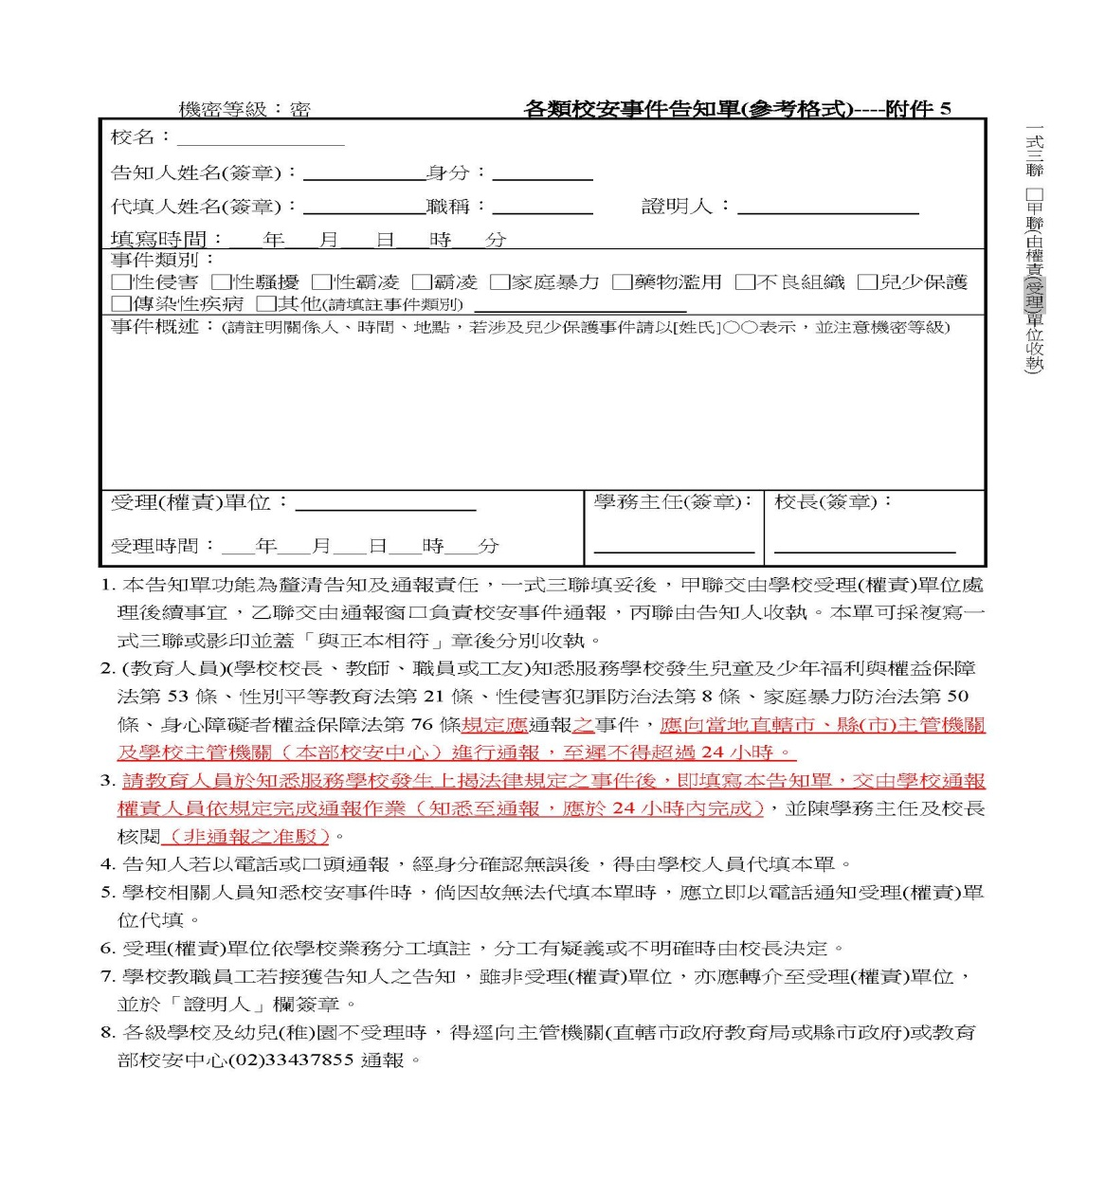
壹、通報
知悉人欲告知窗口，請填告知單

Slide 12
知悉發生校園性別事件
3日內移交性平會 如有申請/檢舉調查則另有期限規定：
除性平法第29條明定不受理情形外，
3日內交付性平會…..
7日內移送管轄權學校
20日內……..
第一人知悉起算
社政通報
24小時內
關懷e起來：(疑似被害人)
1.兒少保護事件
2.性剝削事件……
告知
校安通報
學校通報窗口
性別事件或非性平法事件
從知悉到完成通報，必須於24小時完成

Slide 13
感謝聆聽！
Notes:
最後用這一句話愛，是在別人的需要上看見自己的責任。
勉勵自己不忘初心。
報告完畢，感謝委員們的聆聽。

